Slide 1

Timetabling problem
desafios no desenvolvimento de um sistema de decisão voltado ao problema de organização de tabela de horários no ensino superior
João Vítor Fernandes Dias

Slide 2
RESUMO
Problema > criação de grades horárias > em universidades > UENF > CC
Salas, disciplinas, professores, cursos, turmas, horários, alunos, etc.
Problemas na modelagem das instituições: entrevistas e pesquisas
Sequência de criação das grades
Desenvolvimento de um sistema de suporte à decisão
JavaScript + biblioteca React
GitHub Pages + AWS
Funções: CRUD; Solução inicial para CC; Visualizar e corrigir conflitos; Análise histórica dos dados

Slide 3
Introdução
Ensino superior, duração, mercado de trabalho e evasão
Progressão incerta: trancamento, transferências, reprovações, empregos, professores
Disciplinas ministradas semestralmente
Quais?
Por quem?
Quando?
Onde?
Para quem?

Slide 4
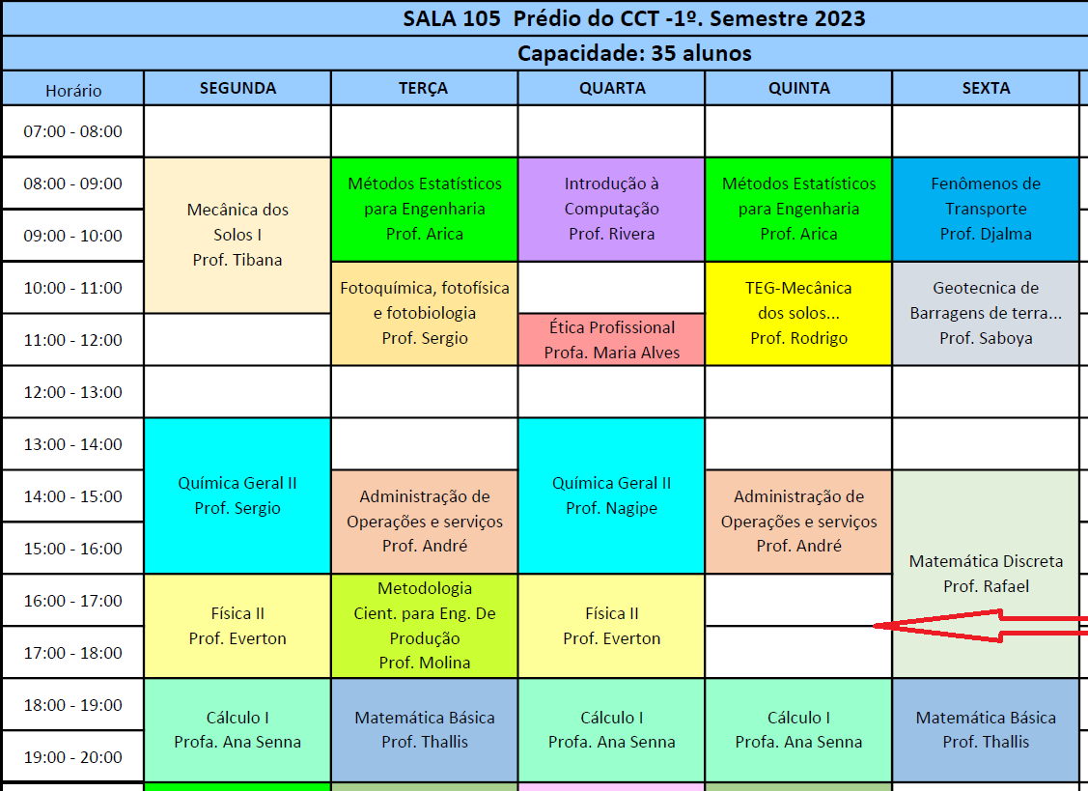
Introdução 1.1: Problemáticas
Problema antigo (BARHAM; WESTWOOD, 1978)
Problema atual: Esporte - International Timetabling Competition (ITC) (Van Bulck; GOOSSENS, 2023)
Multidimensionalidade (THOMAS; KHADER; BELATON, 2009)
Especificidades (MIRANDA; REY; ROBLES, 2012)
Erros humanos (Figura 1)
Figura 1: disciplina não atribuída devidamente
Fonte da figura 1: Aulas atribuídas à sala 105 do CCT - Editada pelo autor. [Imagem]. Disponível em: https://uenf.br/cct/wp-content/uploads/2023/05/salas-2023-1_v21.pdf. Acesso em: 29 maio. 2023.

Slide 5
Introdução
1.2: Hipótese
Softwares atualmente existentes para solução de grade horária não apresentam completas capacidades de se moldar à instituições específicas
O software a ser desenvolvido trará uma solução plausível às exigências da instituição.
1.3: Objetivos
Gerais
Aumentar eficiência, eficácia e efetividade
Redução de conflito entre disciplinas
Trazer benefícios aos alunos e criadores de grade
Específicos
Entender a parte organizacional do timetabling na UENF
Elicitação de requisitos
Modelagem do sistema de acordo com os requisitos
Incentivar o uso de uma ferramenta centralizada
1.4: Justificativas
Problema existente
Sucessos prévios de artigos anteriores
Necessidade de soluções específicas

Slide 6
Introdução 1.5: Metodologia
Superar especificidades
Pesquisa bibliográfica com foco nas abordagens qualitativas
Desenvolvimento de material de pesquisa
Pesquisa exploratória qualitativa e quantitativa
Elicitação de requisitos (BOURQUE; FAIRLEY, 2014)
Modelagem conceitual do sistema
Desenvolvimento do sistema de suporte à decisão para criação da grade horária

Slide 7
Contexto acadêmico 2.1: Definição de termos
Vasto campo de pesquisa.
Problema de otimização de agendamento
Problema de otimização de grade horária
Educational Timetabling: conjunto de problemas de grade horária relacionadas à educação (ALENCAR et al., 2019a)
University Class Timetable: grade horária que tem como recursos a se alocar a disponibilidade de professores e salas, a quantidade de alunos e os requisitos que determinada disciplina exige (WREN, 1996)
Termos Gerais
Grade Horária (timetable): uma estrutura que mostra quando que eventos ocorrerão, não havendo necessariamente a alocação de recursos (WREN, 1996). Neste trabalho será considerado timetable como um pacote de valores (Professores x Disciplinas x Sala x Alunos x Horários x Dias) distribuídos em uma só estrutura.
Usado em diversos campos: enfermeiros, esportes, funcionários e transportes são alguns.
Alocação: criar qualquer relação entre as dimensões.
Restrições rígidas e flexíveis (hard and soft constraints): rígidas são de atendimento obrigatório, enquanto as restrições maleáveis são opcionais, mas convenientes para melhorar a qualidade da solução obtida. (ALENCAR et al., 2019a)

Slide 8
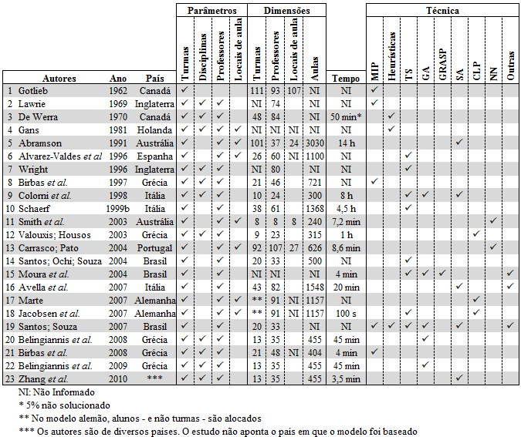
Contexto acadêmico 2.2: MÉTODOS DE resolução
Figura 2: resumo de trabalhos, parâmetros, dimensões, tempo e técnicas

Slide 9
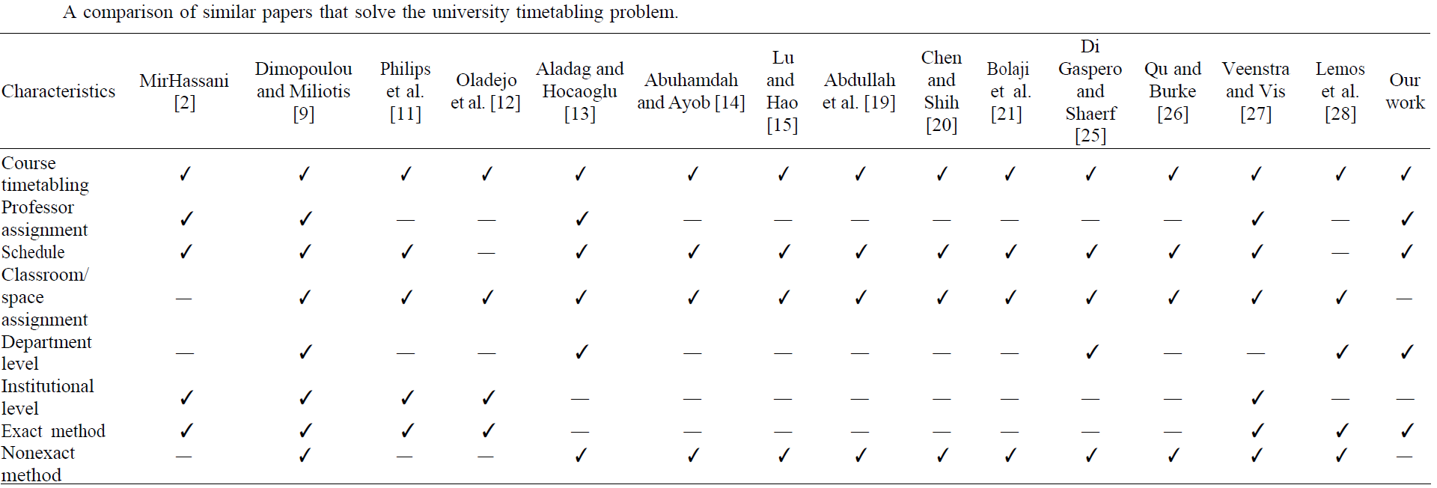
Contexto acadêmico 2.2: MÉTODOS DE resolução
Figura 3: comparação entre artigos que solucionam o problema de grade horária

Slide 10
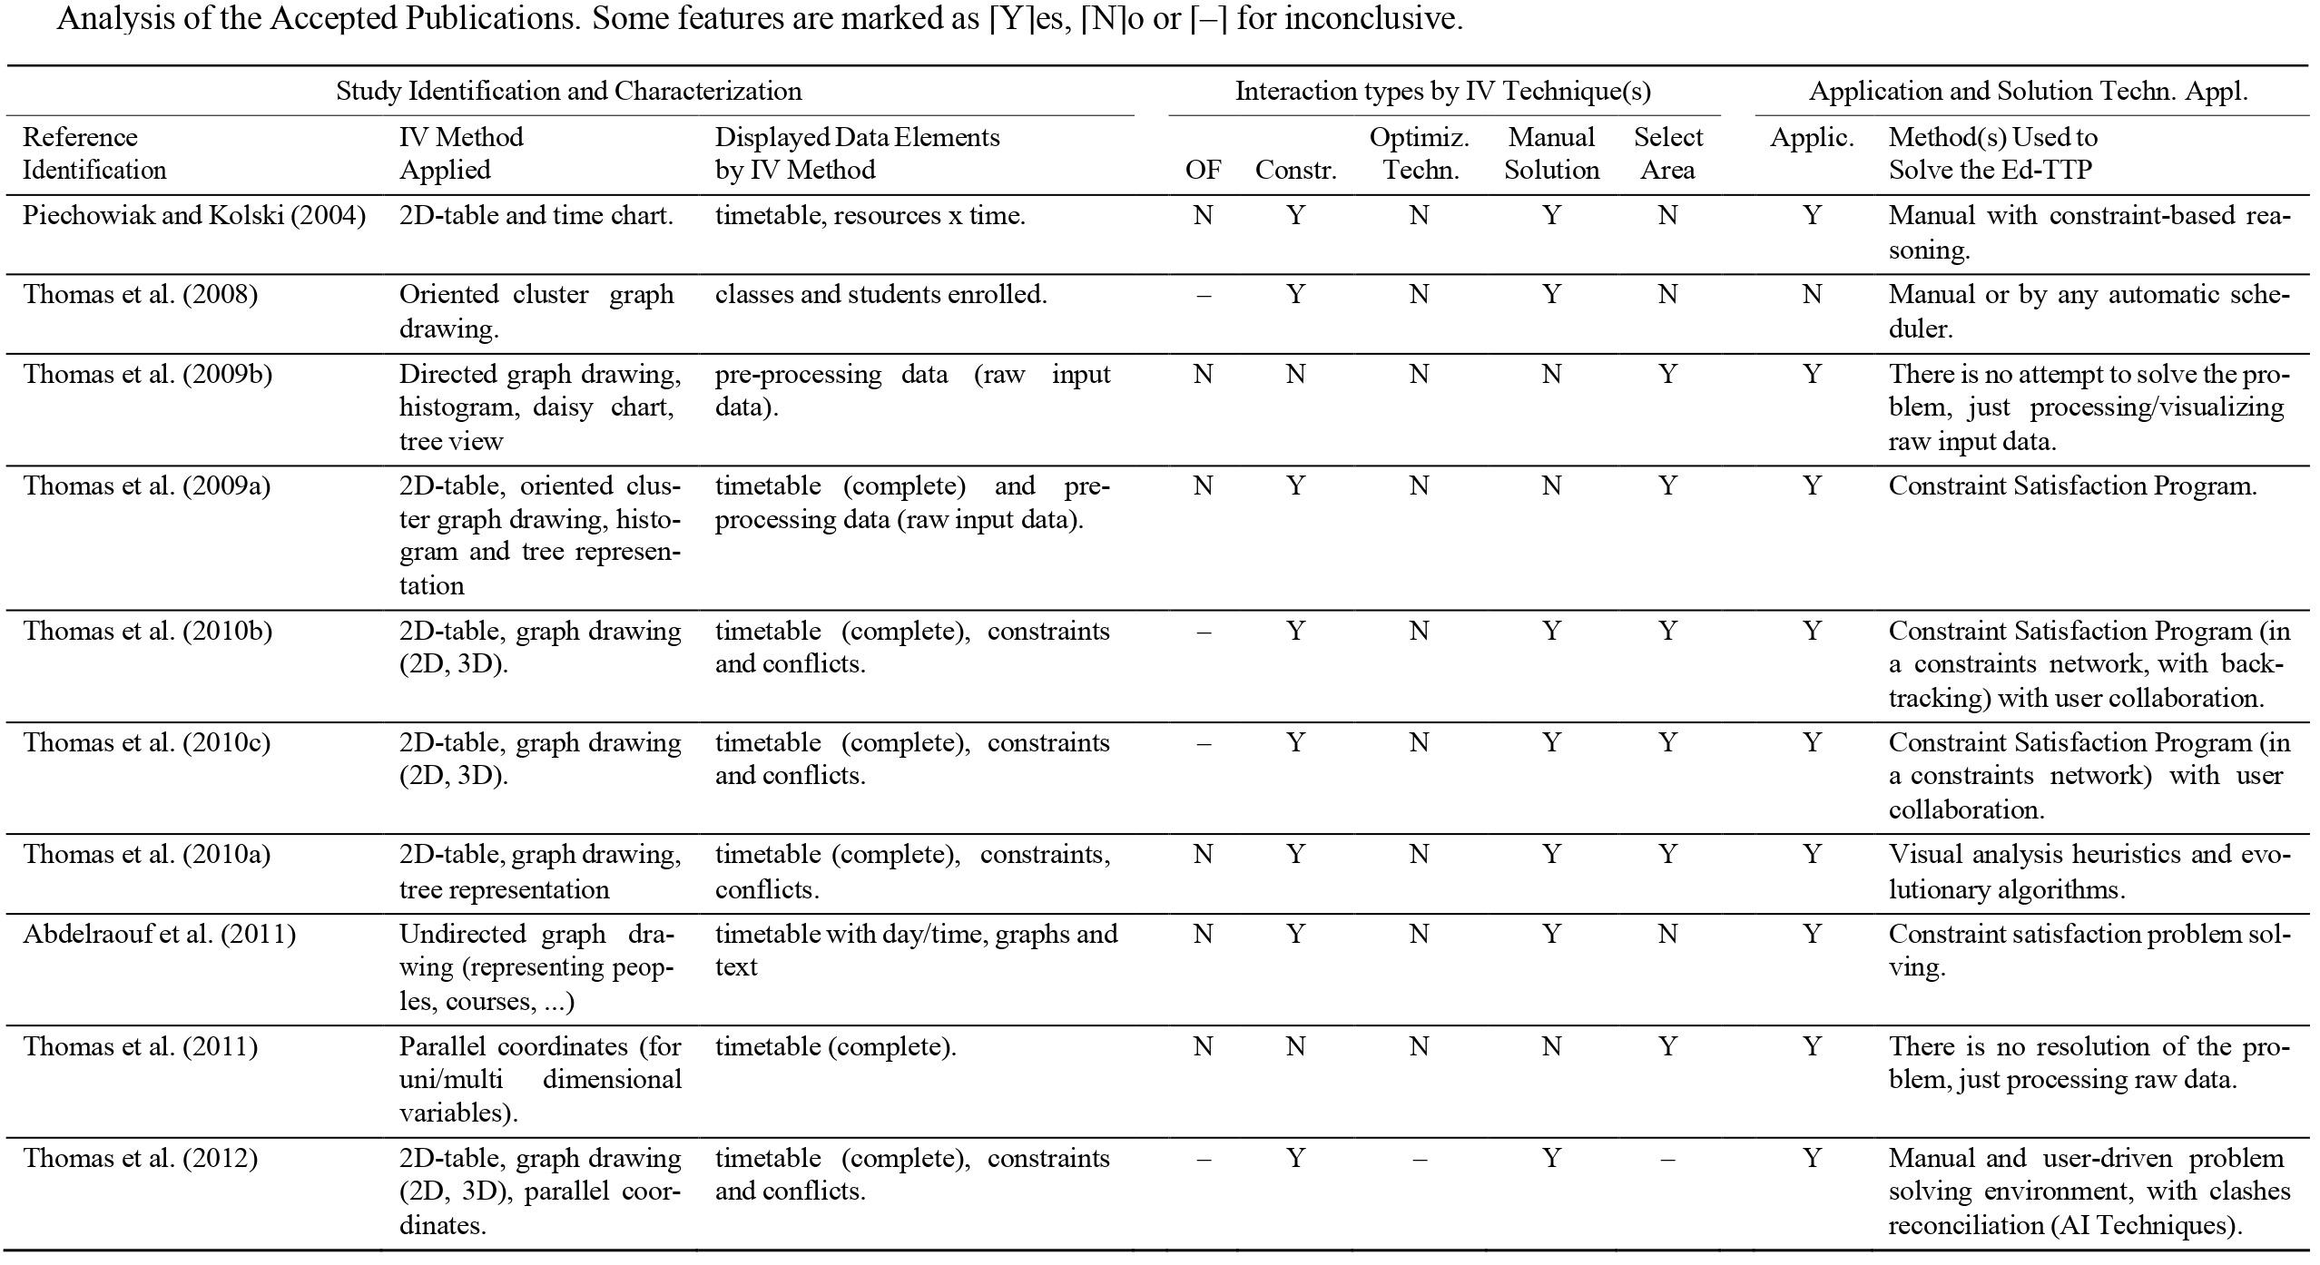
Contexto acadêmico 2.2: MÉTODOS DE resolução
Figura 4: análise de publicações relacionadas à Visualização da Informação

Slide 11
Contexto acadêmico 2.3: Desafios recorrentes
Problemas organizacionais (MIRANDA; REY; ROBLES, 2012)
Nível de dificuldade do problema
Resistência a mudanças e adoção de novas tecnologias
Falta de comprometimento
Especificidade
Modelagem (MURRAY; MÜLLER; RUDOVÁ, 2007): À medida em que a complexidade aumenta, se torna cada vez mais difícil desenvolver uma solução efetiva
Interfaces pouco agradáveis
Interação Homem-Máquina (ANDRE; DINATA, 2018), (ALENCAR et al., 2019a)

Slide 12
Contexto acadêmico 2.4: Timetabling na UENF
Sânya Santos (2013)
Objetivo: encontrar solução de grade ótima para Ciência da Computação na UENF
Apresentou diversos métodos construtivos, de refinamento, podendo usar também meta-heurísticas
Utilizou de uma matriz de preferência para a distribuição das disciplinas, com o Simulated Annealing para otimização
Ricardo Silveira (2014)
Mesmo objetivo que o anterior
Métodos heurísticos: Construção Gulosa e Busca Local; Metaheurísticos: Simulated Annealing e Busca Tabu
Linguagem de programação pros métodos: C; pra interface gráfica: Java
Gerou quadros de horários alocando professores e disciplinas a horários
Trabalhos futuros:
Banco de dados que armazene informações pertinentes ao sistema; permitir ao usuário modificar o quadro de horários; software que retorne a viabilidade da alteração; e maior flexibilidade à aplicação.

Slide 13
Contexto acadêmico 2.5: Erros humanos

Slide 14
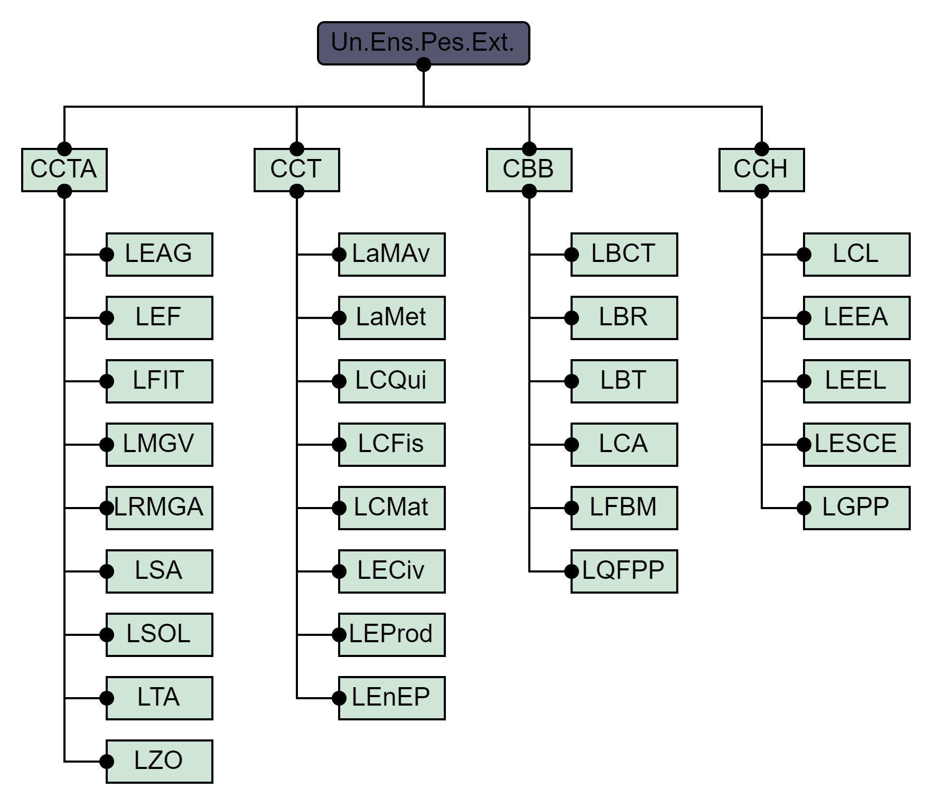
Estrutura da Instituição 3.1: a uenf
Figura 6: centros e laboratórios
Administração Superior
Órgão executivo
Secretaria Acadêmica
Coordenar a divulgação do horário escolar
Otimizar os recursos humanos
Ampliar as opções de disciplinas para os alunos
Centralizar os serviços de registro da vida escolar
Unidades universitárias de ensino
Unidades universitárias de ensino, pesquisa e extensão
Centros: Diretor
Conselho de Centro
Designar, semestralmente, os professores responsáveis pelas disciplinas nos Cursos de Graduação [...] ouvidos os respectivos Laboratórios, Colegiados de Curso e Comissões de Coordenação
Laboratórios: Chefes de Laboratório
“menor parte da estrutura universitária para todos os efeitos de organização administrativa, didático-científica, distribuição de pessoal e de representação nos órgãos colegiados da UENF”
Fonte da Figura 6: centros e laboratórios - Criada pelo autor inspirado na imagem contida em (PDI). [Imagem]. Disponível em: https://uenf.br/.pdf. Acesso em: 29 maio. 2023.

Slide 15
Estrutura da Instituição 3.1: a uenf
Responsáveis pela criação das grades horárias
Secretaria Acadêmica: elaborar e divulgar o Calendário Acadêmico; otimizar os recursos humanos; ampliar a oferta de disciplinas;
Câmara de Graduação: aprovar e modificar o calendário acadêmico; sugerir vagas de bolsistas;
Direção de Centro: designação semestral de professores responsáveis pelas disciplinas, após ouvir os Laboratórios, Colegiados e Coordenações
Chefia do Laboratório: atribuir carga horária didática aos docentes do laboratório e aos bolsistas; designar docente responsável por disciplina ofertada;
Coordenação do Curso: coordenar a distribuição de estudantes do curso; indicar à chefia de laboratório as disciplinas a serem ofertadas ao curso coordenado;
Sistema Acadêmico: articula parcialmente as informações entre os setores, como a oferta de disciplinas e a distribuição de estudantes

Slide 16

Estrutura da Instituição 3.2: Entrevistas
Direção do CCT: entendimento de como o processo é realizado atualmente e quais são os padrões recorrentes
Desenvolvedor do sistema acadêmico: busca por uma integração do projeto com o Sistema Acadêmico vigente
Chefia do Laboratório de Matemática: apontamentos sobre problemáticas envolvendo a realocação de horários das turmas
Responsável pela Secretaria Acadêmica (SECACAD): informação sobre a impossibilidade de cessão de dados de alunos mesmo que anonimizados, a não ser por intermédio de formulário de pesquisa; definição da sequência de atribuição das variáveis: $\text{Demandas}→Professor→Sala→Horário$; Inexistência de um registro oficial das salas e suas capacidades; Possibilidade de se excluir manualmente inscrição de alunos
Coordenação de Computação: turmas fixas e imutáveis; corpo docente de computação reduzido sendo complementado por bolsistas de docência complementar; salas culturalmente alocadas para determinados cursos; preferência por turmas com horários em pares;

Slide 17
Estrutura da Instituição 3.2: Entrevistas
Motivação: entender a percepção real dos que lidam com a criação da grade e distinguir a realidade prática do processo de criação das grades horárias
Objetivo: averiguar se o processo de criação de grades horárias realizada na UENF se apresenta como uma tarefa problemática
Entendimento geral das entrevistas
Há um certo grau de insatisfação por parte dos responsáveis pelo processo de criação da grade horária;
Embora funcione, apresenta gargalos, principalmente na parte de passagem de informação entre os diversos setores;

Slide 18
Estrutura da Instituição
3.3: Sequência de criação das grades horárias
Período ocorrendo normalmente;
Coordenadores enviam para Chefes de Laboratório uma demanda estimada de cada uma das disciplinas que serão ofertadas;
Chefes de Laboratório atrelam professores a disciplinas;
Chefes de Laboratório enviam para Diretores de Centro a demanda estimada;
Dependendo das disponibilidades dos professores, cabe solicitar a abertura de uma bolsa de apoio ao ensino;
O Diretor aloca provisoriamente as disciplinas em horários e salas;
O Coordenador de Curso analisa possíveis mudanças de horários que possam ser mais eficientes na distribuição dos alunos;
O período letivo acaba;
Estima-se mais precisamente a demanda de cada disciplina;
Turmas são abertas com a quantidade de vagas de acordo com as demandas estimadas;
Alunos se inscrevem;
Últimas mudanças são feitas;
Período de inclusão e exclusão;
Alguns possíveis ajustes finais;
Período ocorrendo normalmente.

Slide 19
Estrutura da Instituição
3.4: Formulário quantitativo aos discentes
Pesquisa
Formulário
Perguntas
Opiniões
Métricas numéricas
Resposta aberta
Motivações
Marco temporal comparativo
Percepção dos estudantes quanto ao atual resultado do processo
Resultados
207 alunos: 96 CCT, 40 Biologia, 29 Ciência da Computação
90% dos respondentes deixaram de se inscrever em disciplina por conflito de horário
100% dos respondentes consideram que a universidade deveria oferecer horários diferentes para as disciplinas mais demandadas para evitar conflitos com outras
81% dos respondentes, em caso de conflito, escolhem a disciplina que “prende” mais matérias

Slide 20
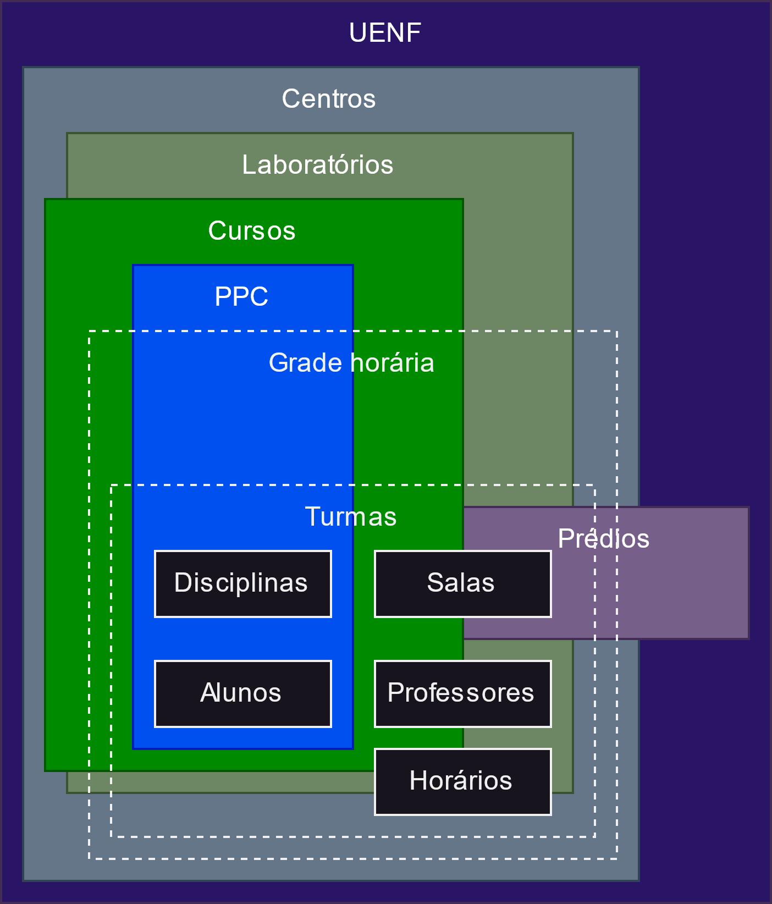
Estrutura da Instituição
3.5: Relações entre as variáveis
Figura 6: relações entre as variáveis na UENF
Físico
Prédios
Salas: centros e cursos
Organização
Centros
Laboratórios
Cursos
PPC
Turmas
Grade horária
Entidades
Professores
Disciplinas
Alunos
Horários
Fonte da figura 6: relações entre as variáveis na UENF - autoria própria.

Slide 21
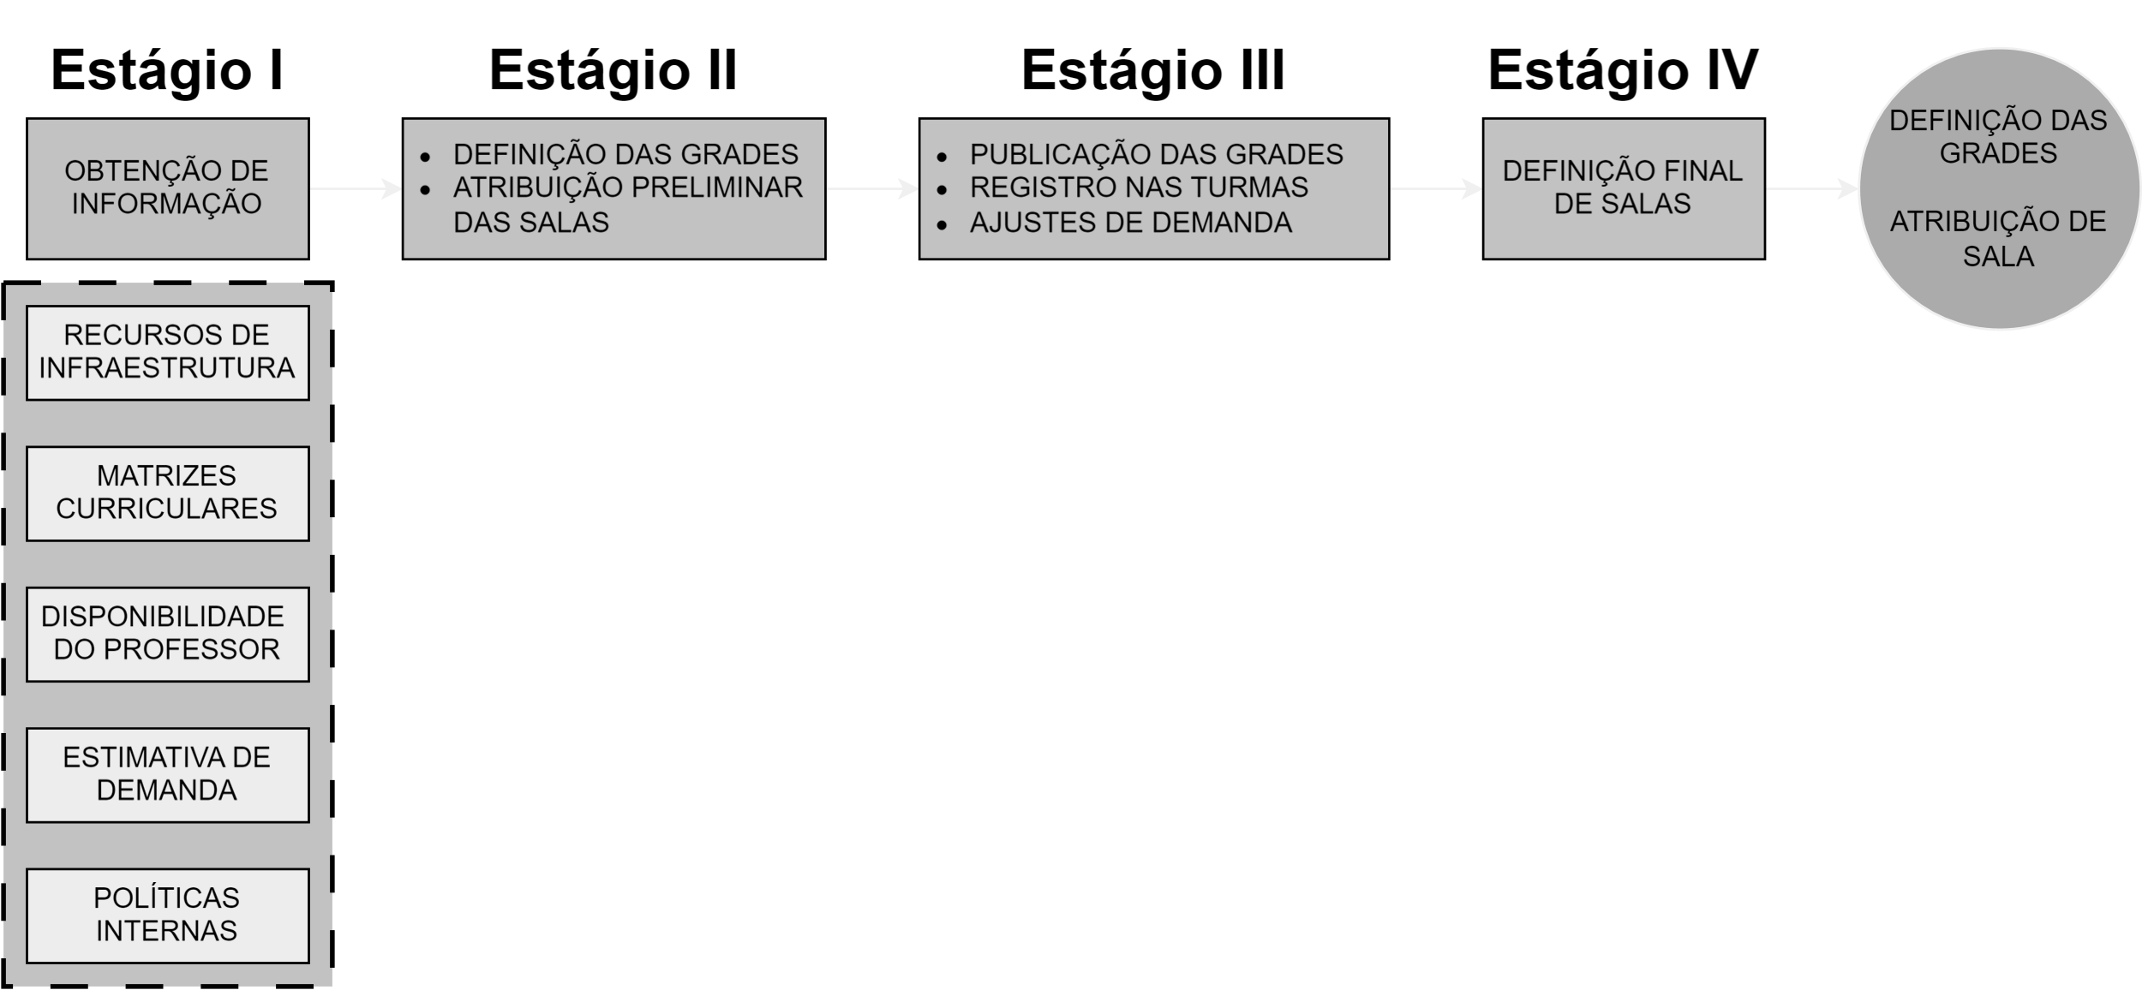
Modelagem 3.1: Estágios de execução
Figura 5: Estágios de execução organizacional
Fonte da figura 5: Miranda, Rey e Robles (2012) - adaptado.

Slide 22
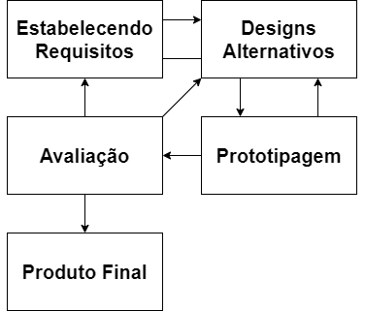
Modelagem 3.2: Iteração
Figura 6: Ciclo de ações durante o desenvolvimento
Fonte da figura 6: o autor, inspirado na ilustração de (ANDRE; DINATA, 2018).

Slide 23
Modelagem 3.3: Funcionamento
O sistema deve
Auxiliar a coordenação de Ciência da Computação na criação de grades horárias;
Permitir alteração nos dados de disciplinas, professores, salas, alunos, turmas e horários;
Identificar e representar de forma visual os conflitos, além de permitir sua correção;
Criar uma grade horária inicial
Criar grade horária final

Slide 24
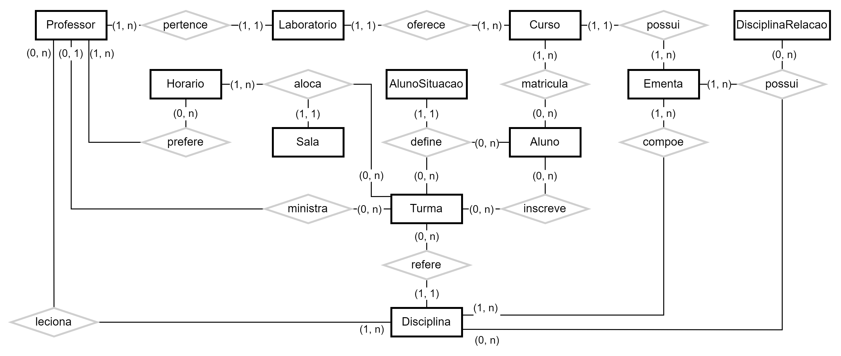
Modelagem 3.4: Banco de dados
Diagrama conceitual geral
Utilidade futura
Mais diagramas a seguir

Slide 25
Modelagem 3.5: API REST
Frontend
HTTP
JSON
Endpoints
Recebe requisições em rotas e as encaminha
Funções de execução
Interagem diretamente com o banco de dados e preparam os dados de retorno
Banco de dados
Armazena e retorna os dados solicitado

Slide 26
Modelagem 3.6: Diferença dos trabalhos anteriores
Santos (2013) e Silveira (2014)
Limite de cinco disciplinas por horários
Atraso esperado
Distribuição de salas
Escopo da coordenação e CCT
Preferência por professores associados e contratados
Evitar horários próximos e horário de almoço

Slide 27
Desenvolvimento 5.1 Projetos anteriores
Andamento dos alunos
Cálculo de demanda
Obter PDFs
Converter em texto
Estruturar dados
Obter disciplinas aprovadas
Calcular demanda
Mesclar demandas
Exportar como texto

Slide 28
Desenvolvimento 5.2 Acesso aos dados acadêmicos
Integração com o Sistema Acadêmico da UENF
Entrevistas
alínea b do inciso 2º do artigo 4º do capítulo 1 da Lei Nº 13.709, de 14 de agosto de 2018
Art. 1º Esta Lei dispõe sobre o tratamento de dados pessoais, inclusive nos meios digitais, por pessoa natural ou por pessoa jurídica de direito público ou privado, com o objetivo de proteger os direitos fundamentais de liberdade e de privacidade e o livre desenvolvimento da personalidade da pessoa natural.
Art. 4º Esta Lei não se aplica ao tratamento de dados pessoais:
II - realizado para fins exclusivamente:
b) acadêmicos, aplicando-se a esta hipótese os arts. 7º e 11 desta Lei;
Art. 7º O tratamento de dados pessoais somente poderá ser realizado nas seguintes hipóteses:
IV - para a realização de estudos por órgão de pesquisa, garantida, sempre que possível, a anonimização dos dados pessoais;
Art. 11. O tratamento de dados pessoais sensíveis somente poderá ocorrer nas seguintes hipóteses:
II - sem fornecimento de consentimento do titular, nas hipóteses em que for indispensável para:
c) realização de estudos por órgão de pesquisa, garantida, sempre que possível, a anonimização dos dados pessoais sensíveis;

Slide 29
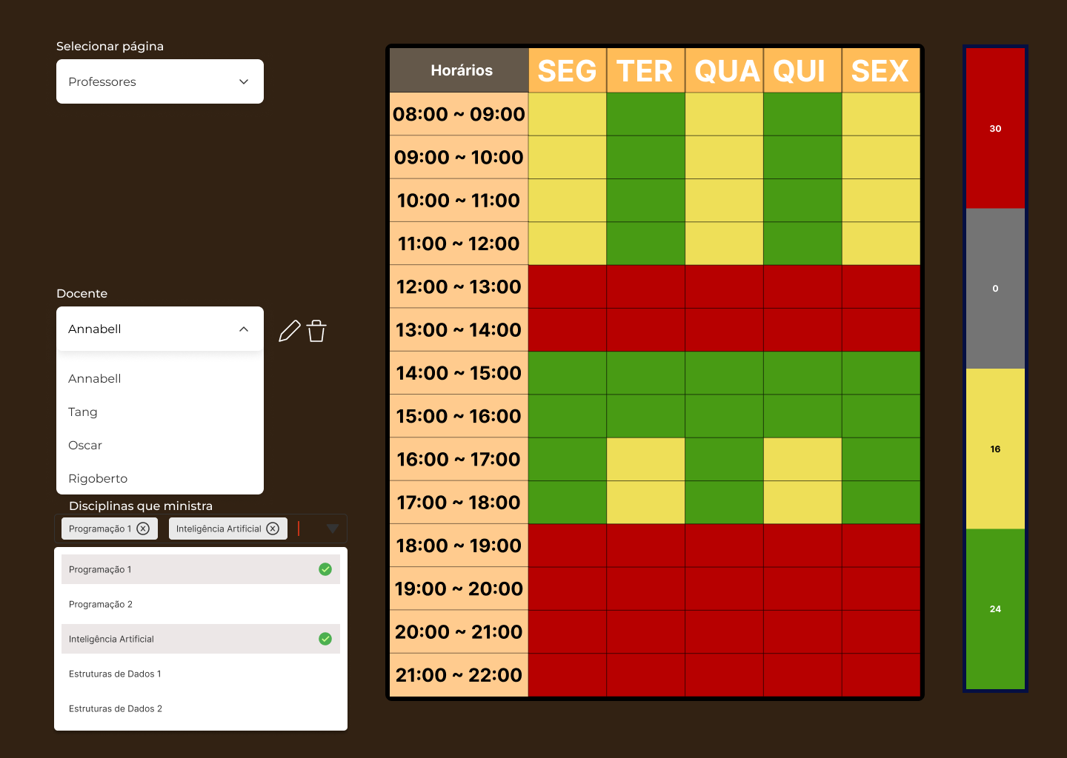
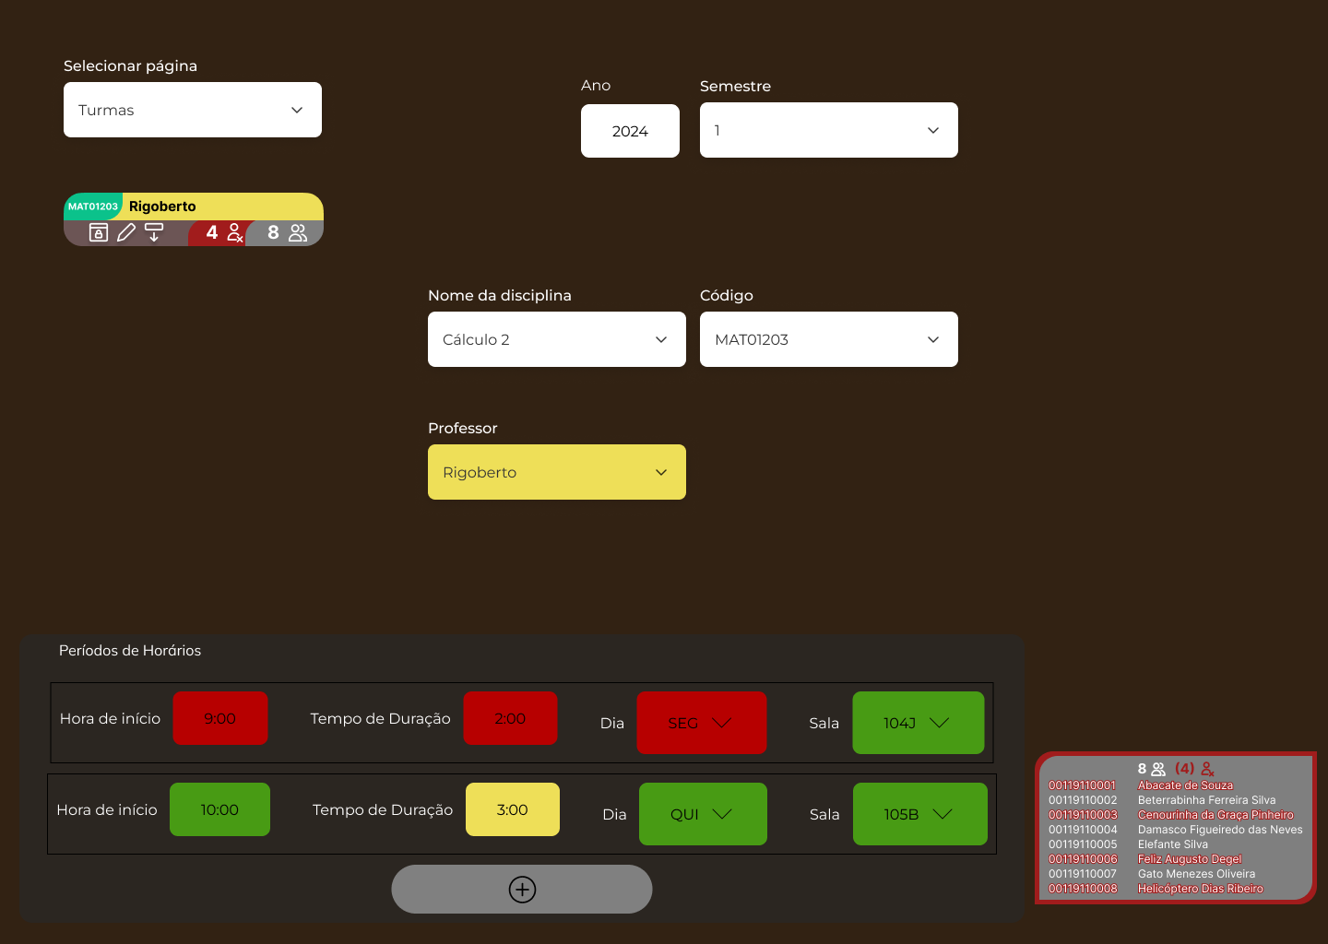
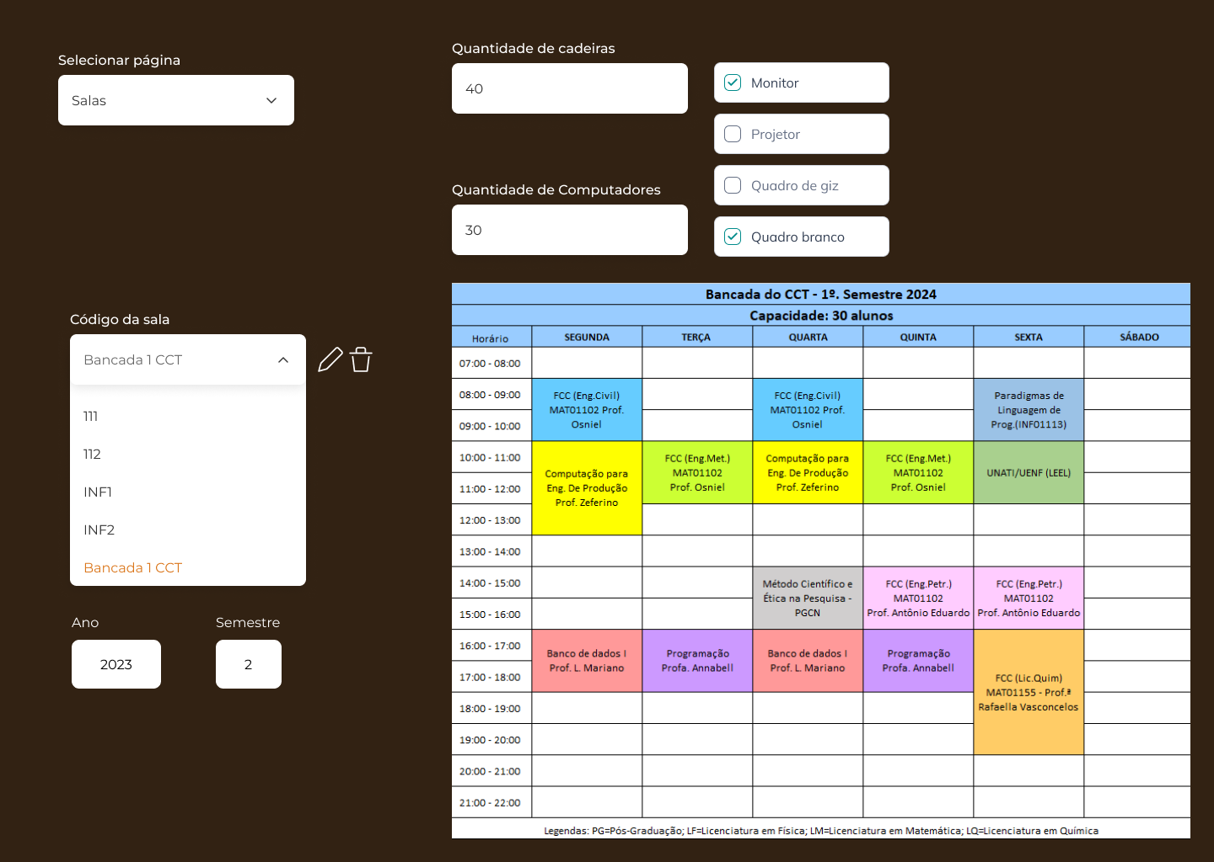
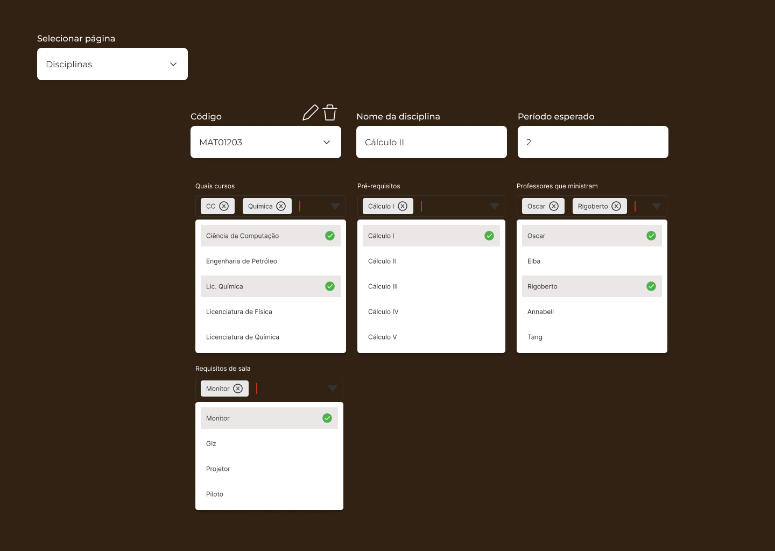
Desenvolvimento 5.3 prototipagem
Componentes
Páginas

Slide 30
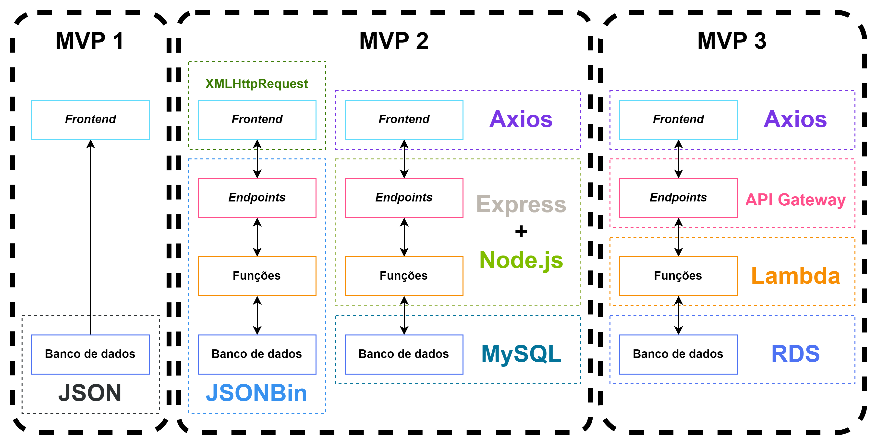

Desenvolvimento 5.4 Programação do sistema
Stack
MVPs

Slide 31
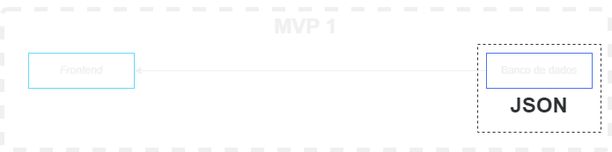
Desenvolvimento 5.4.1 Versão 1.0
Bibliotecas
React Select
React Router
Banco de dados preliminar
JSON
Primeiras funcionalidades
CRUD
Primeiros conflitos
Outras funcionalidades
Preferência de professores
Progressão dos alunos
Recursos da sala

Slide 32

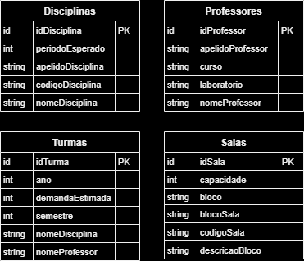
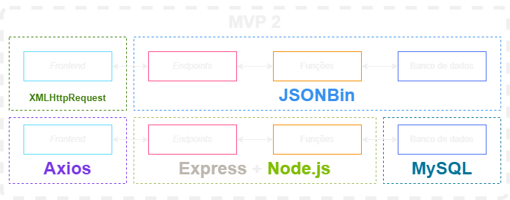
Desenvolvimento 5.4.2 Versão 2.0
GitHub Projects
Permanência dos dados
JSONBin
MySQL Server
Migração dos dados
Logomarca
Novas funções
Conflitos
Filtragens
Disciplinas não oferecidas

Slide 33
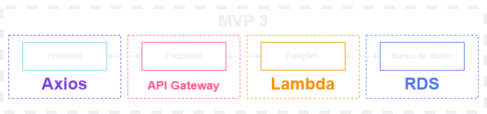
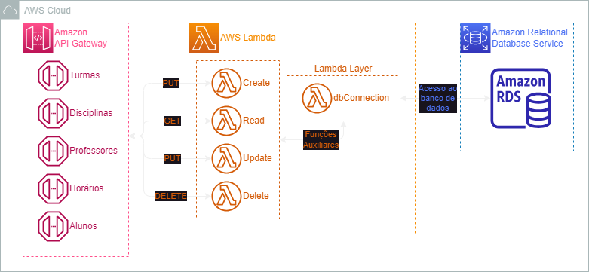
Desenvolvimento 5.4.3 Versão 3.0
GitHub Projects: marcos, etiquetas e insights
AWS
Migração do BD local
Deploy: manual, CLI, CloudFormation, SAM
Outros serviços: CloudWatch, CloudTrail, IAM, VPC, Cost Explorer e S3
Melhorias no sistema
Filtros e ordenações
Descritor de turma
Identificador de conflitos
CRUD mais fluido
Heurística inicial
Tabela histórica

Slide 34
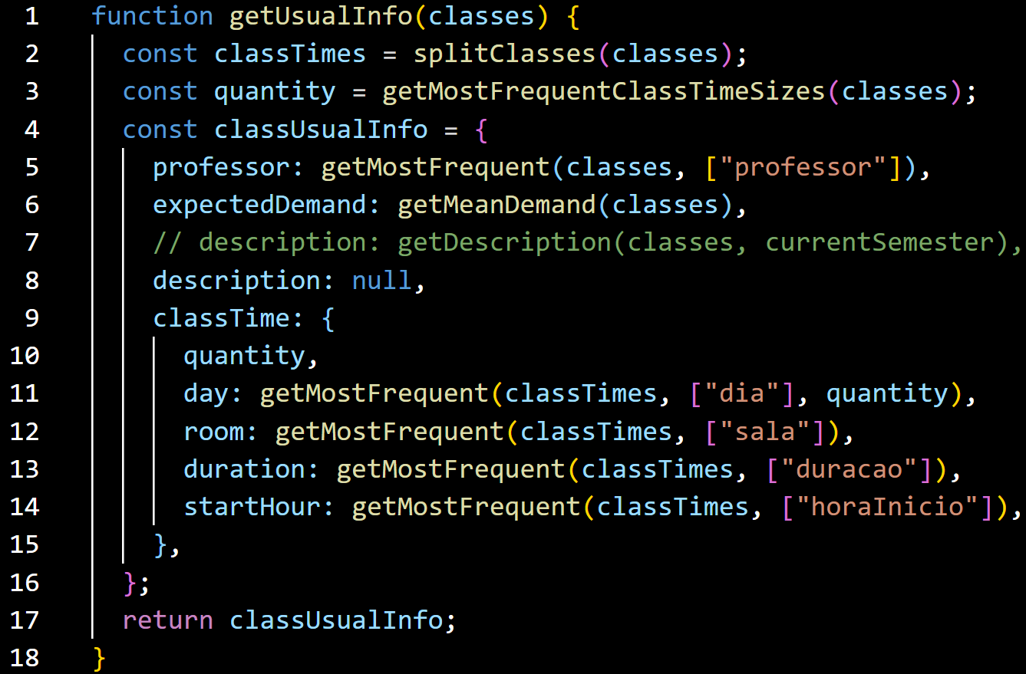
Desenvolvimento 5.5 Solução Inicial
Heurística de solução inicial
Funções
splitClasses
getMostFrequentClassTimeSizes
getMeanDemand
getMostFrequent
Pontos positivos
Recorrência
Grade inicial completa
Limitações
Conflitos
Bolsistas

Slide 35
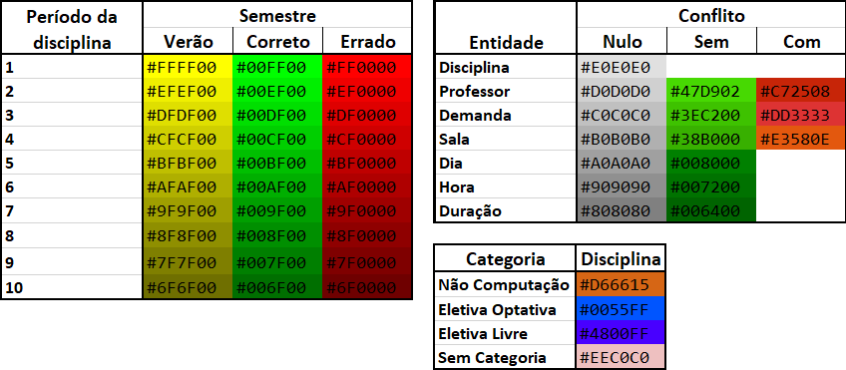
Desenvolvimento 5.6 Detecção e alerta dos conflitos
Alertar e não bloquear
Importância do não-bloqueio
Restrição baseada no usuário
Ilustração dos conflitos
Cores de fundo
Borda inferior
Janela flutuante
Conflitos tratados pelo sistema
Alocação simultânea de salas e professores
Demanda maior que a capacidade da sala
Paridade da disciplina
Categoria da disciplina
Incompletude

Slide 36
Desenvolvimento 5.6 Detecção e alerta dos conflitos
Exemplos de conflitos: incompletude

Slide 37
Desenvolvimento 5.6 Detecção e alerta dos conflitos
Exemplos de conflitos: alocação múltipla de professores

Slide 38
Desenvolvimento 5.6 Detecção e alerta dos conflitos
Exemplos de conflitos: alocação múltipla de salas

Slide 39
Desenvolvimento 5.6 Detecção e alerta dos conflitos
Exemplos de conflitos: demanda excessiva pra capacidade da sala

Slide 40
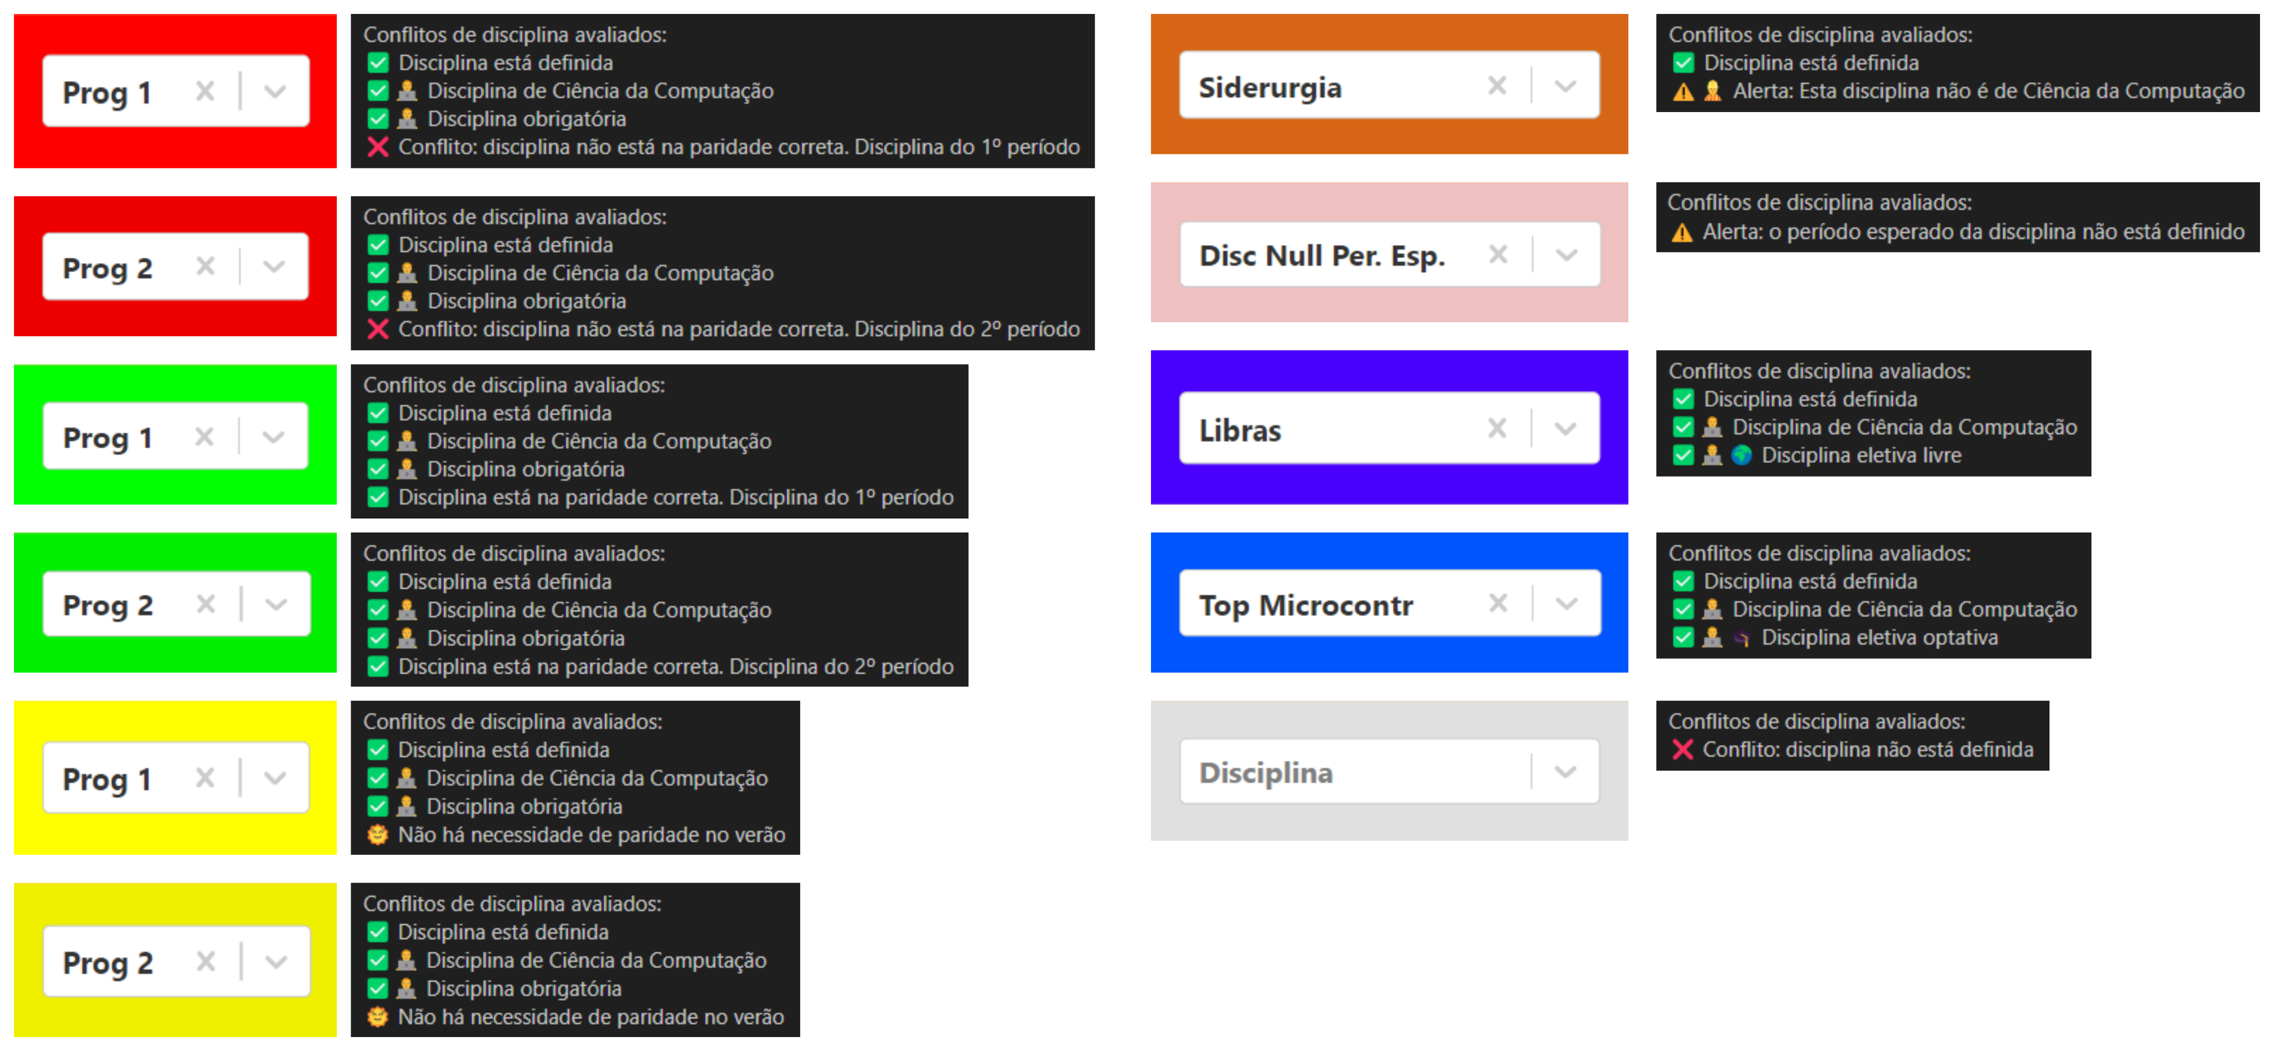
Desenvolvimento 5.6 Detecção e alerta dos conflitos
Exemplos de conflitos: disciplinas: paridade e categoria

Slide 41
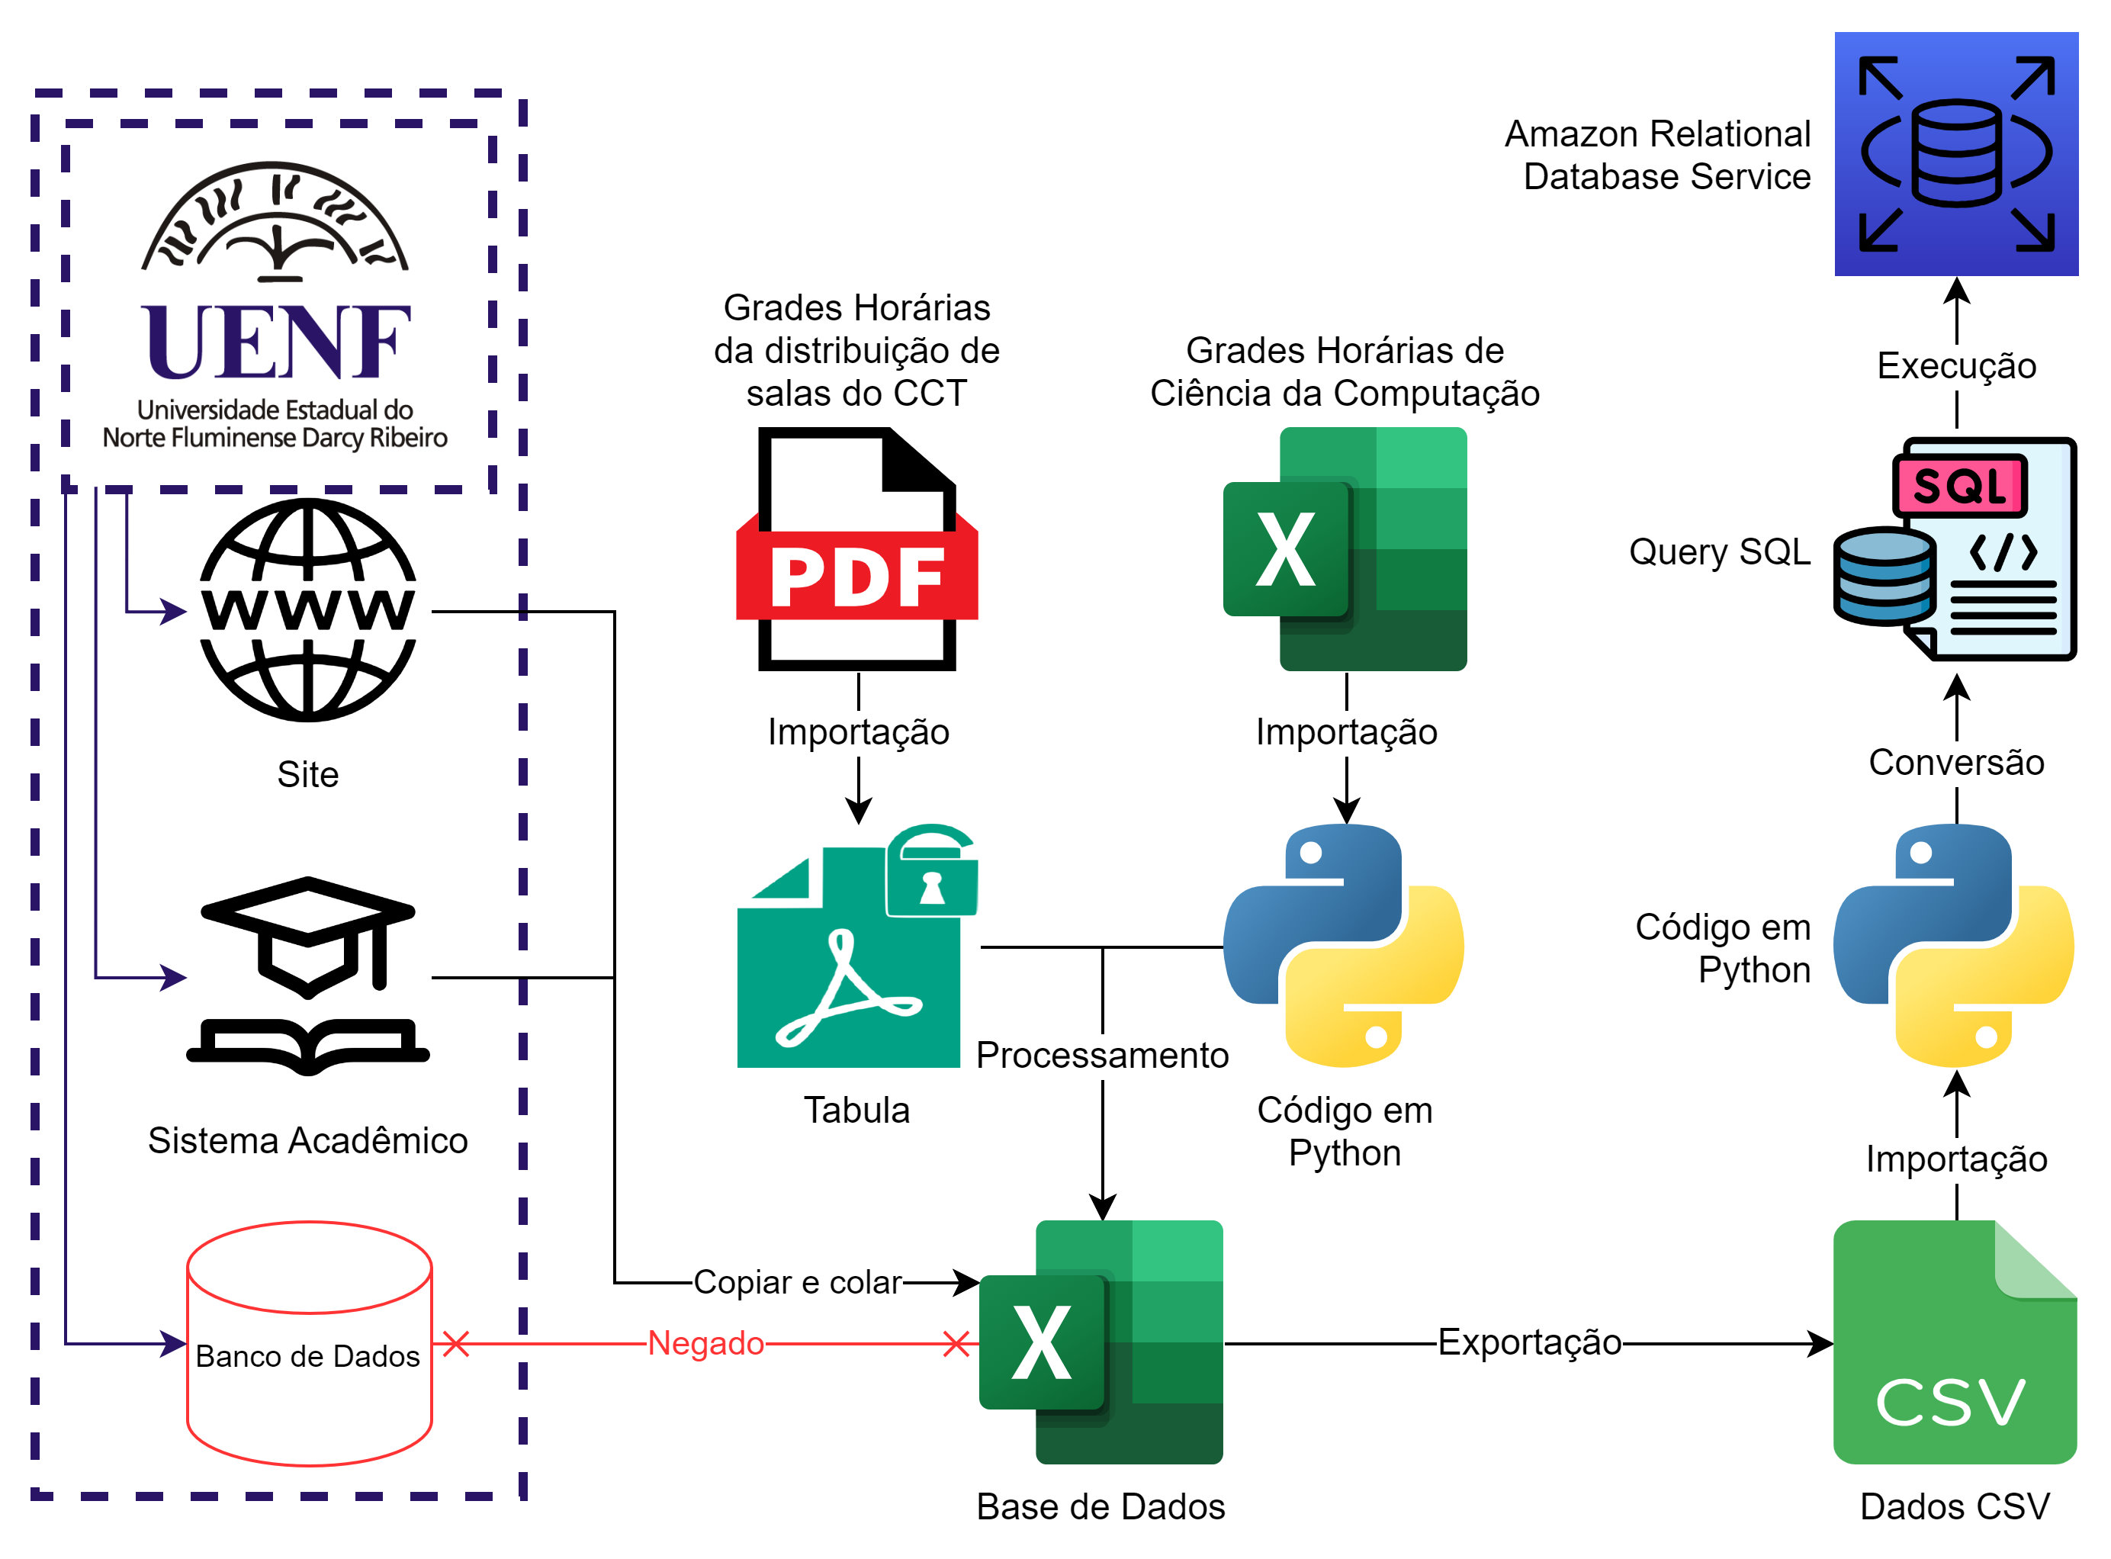
Desenvolvimento 5.7 Preenchimento de dados
Entrada dos dados
UENF
Site: professores
Sistema Acadêmico: disciplinas
Banco de dados
Grades horárias
CCT
CC
Processamento
Tabula: tabelas em imagem
Python: tabelas Excel
Inserção no banco de dados

Slide 42
Desenvolvimento 5.8 Próximos Desenvolvimentos
Funcionalidades implementadas e descartadas
Fixação de turmas
Preferência de professores
Andamento dos alunos
Funcionalidades preparadas
Banco de dados: centros, laboratórios, alunos, vigência de disciplinas
As descartadas não foram completamente excluídas

Slide 43
Modelagem 6.0: Experimentos temporais

Slide 44
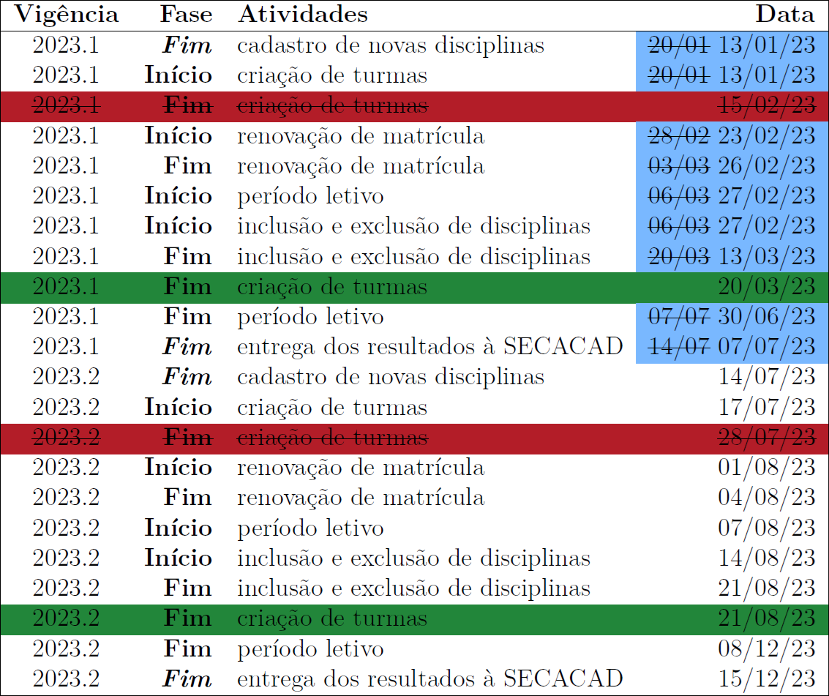
resultados 6.1: alternativas burocráticas
Tempo de elaboração das grades
Alteração de calendários acadêmicos futuros: colegiado acadêmico e câmaras
Alteração forçada de horários
Anuência dos estudantes
Descarte de turma em horário antigo
Limitado pelo prazo de criação de turmas
Aplicação prática dos métodos burocráticos

Slide 45
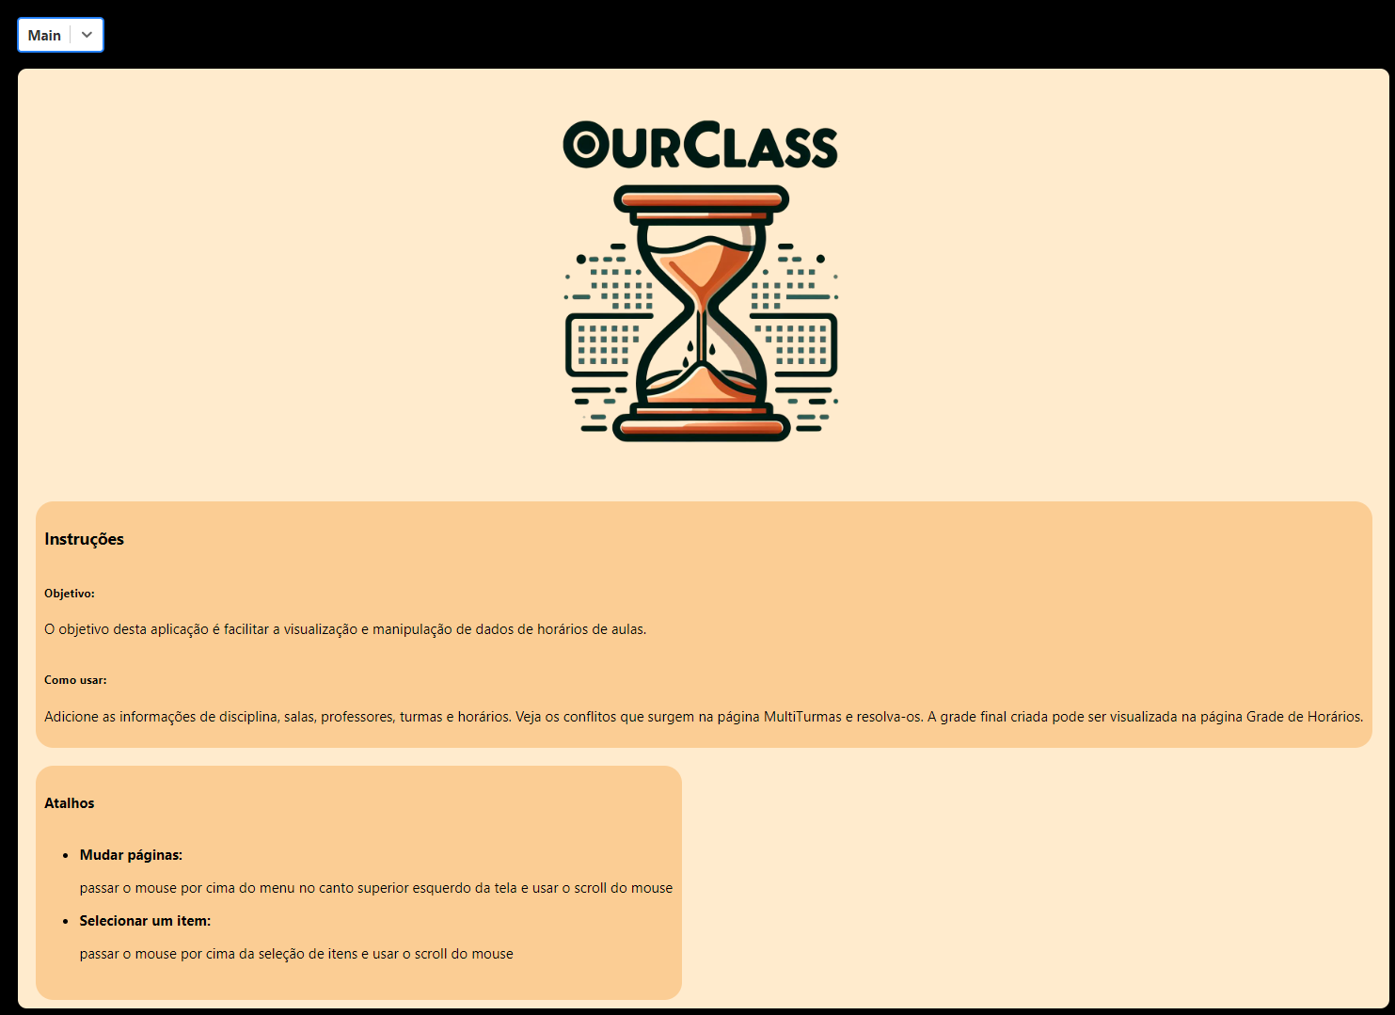
resultados 6.2: sistema desenvolvido
Página: inicial
Instruções
Atalhos

Slide 46
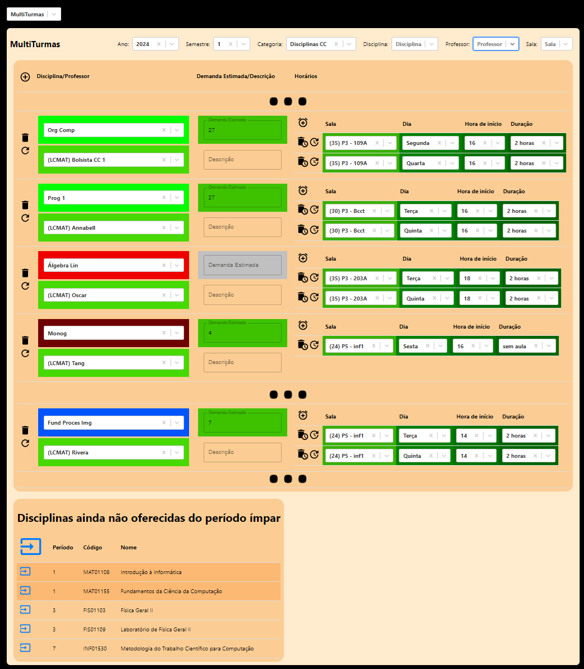
resultados 6.2: sistema desenvolvido
Página: Multiturmas
Filtros
CRUD
Criação com filtro
Criação por disciplina pendente
Solução inicial
Conflitos
Disciplinas não oferecidas por paridade

Slide 47
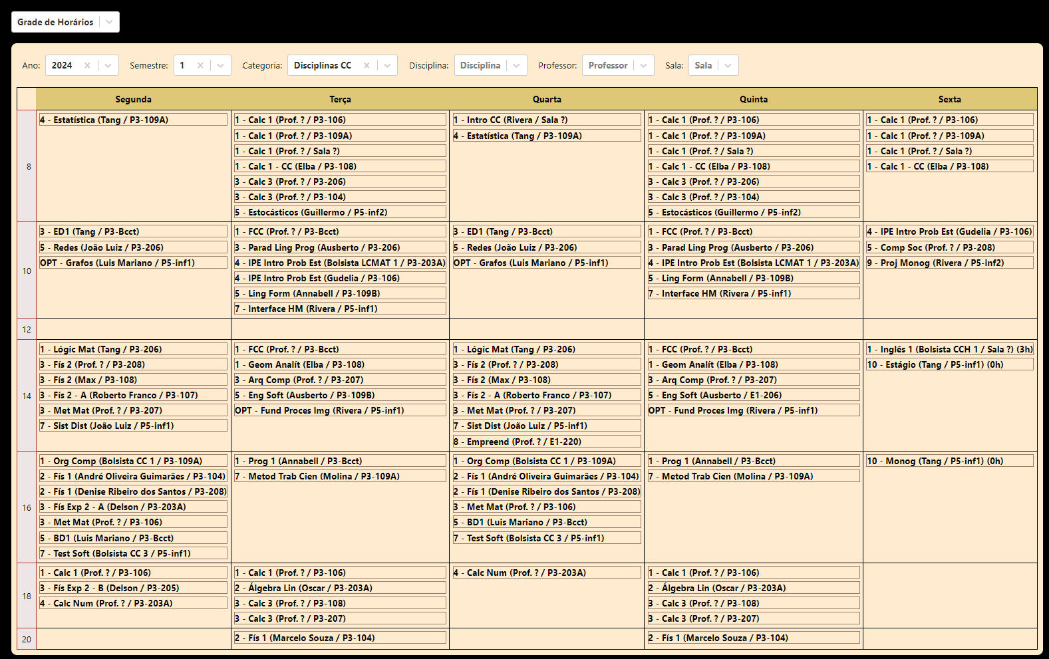
resultados 6.2: sistema desenvolvido
Página: Grade horária
Filtros
Horários CC vs CCT

Slide 48
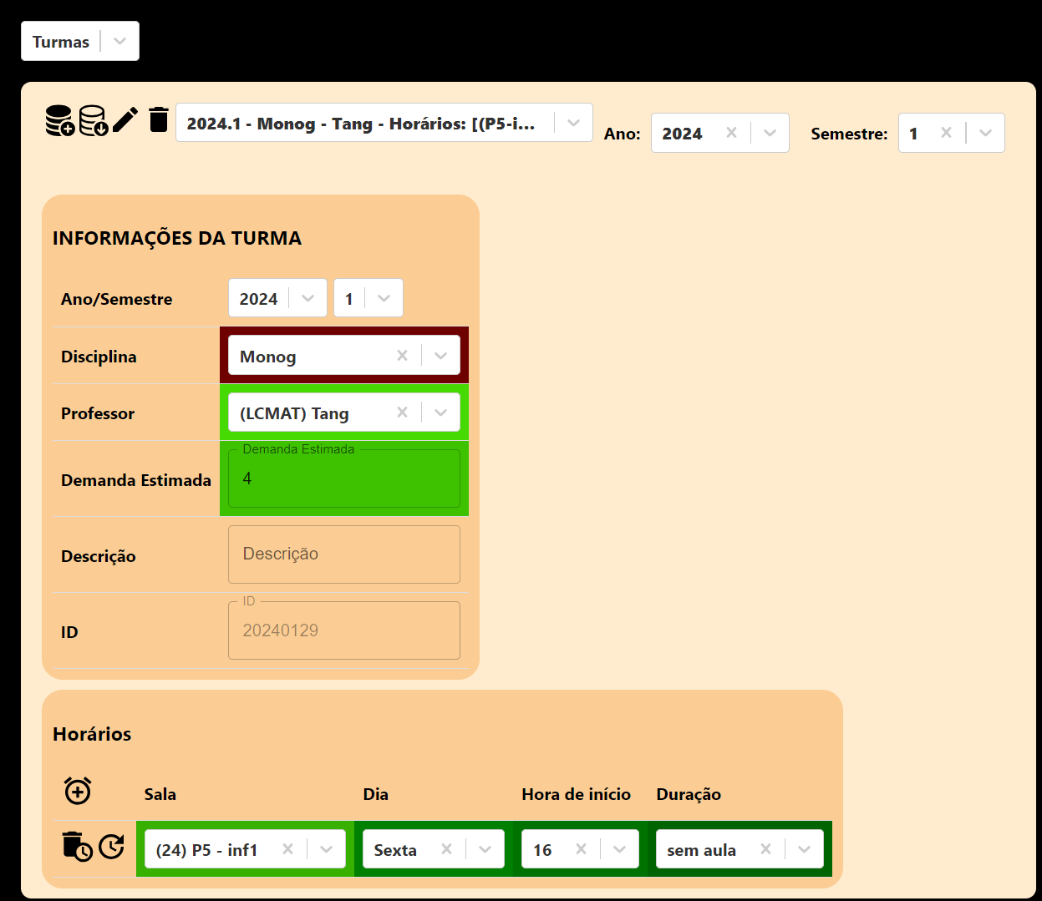
resultados 6.2: sistema desenvolvido
Página: Turmas
Filtros
Horários CC vs CCT

Slide 49
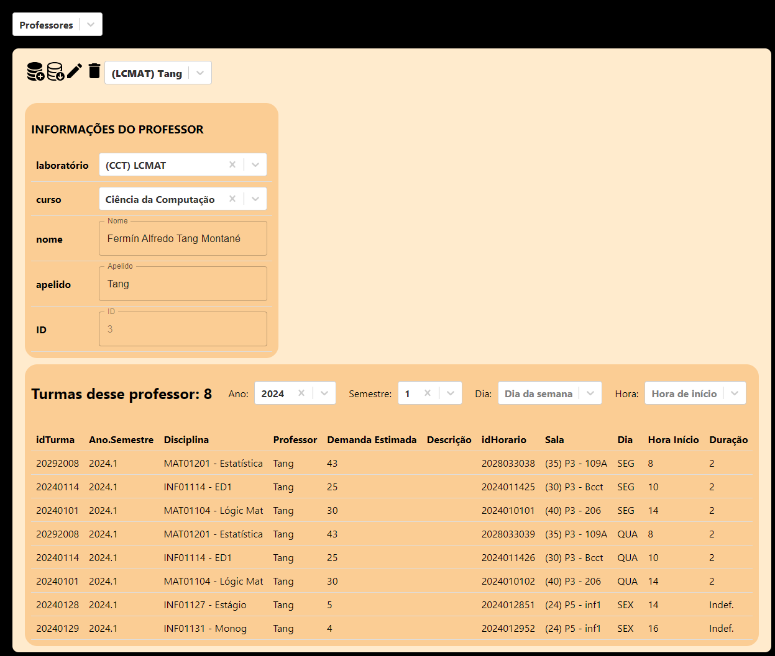
resultados 6.2: sistema desenvolvido
Página: Professores
Análise histórica
Apelido

Slide 50
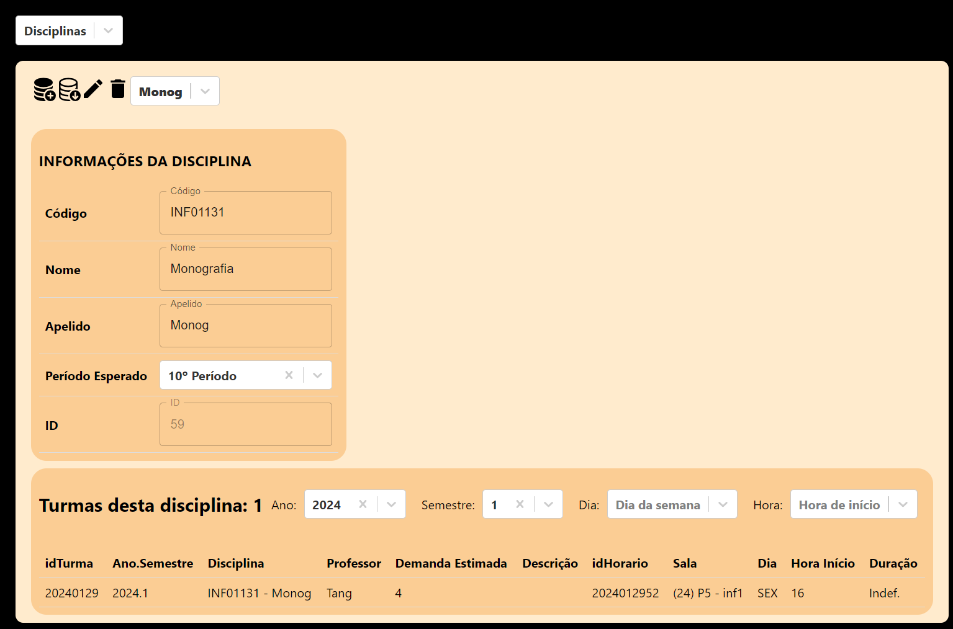
resultados 6.2: sistema desenvolvido
Página: disciplinas
Análise histórica
Apelido
Período esperado e Categoria

Slide 51
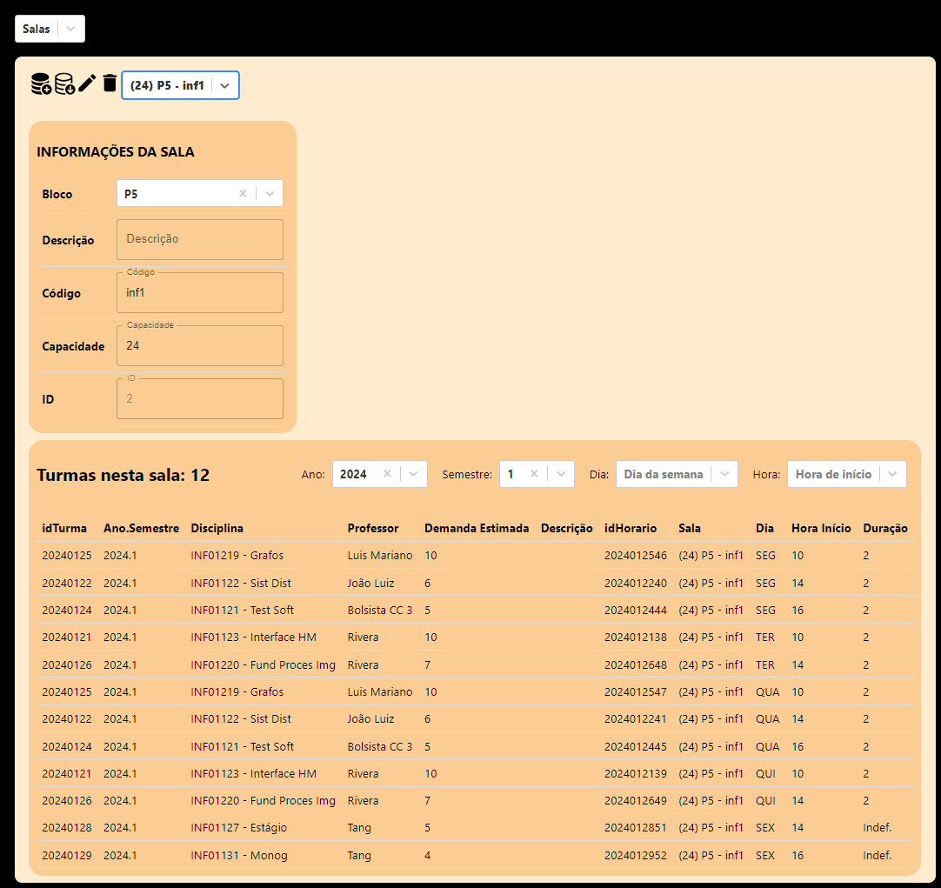
resultados 6.2: sistema desenvolvido
Página: salas
Análise histórica
Capacidade

Slide 52
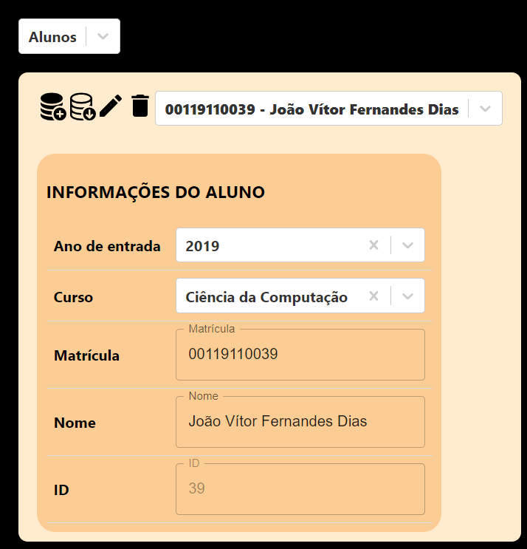
resultados 6.2: sistema desenvolvido
Página: alunos

Slide 53
Conclusões
Área de pesquisa vasta, antiga e sem resolução definitiva
Estudo sobre a sequência da criação das grades horárias na UENF
Entrevistas: direção, coordenação, chefia, SECACAD, Acadêmico
Divergências teóricas e práticas
Formulário de pesquisa
Modelo do problema na UENF
Desenvolvimento de sistema de suporte à decisão
Unificar o processo de coleta de informações
Criação de grade horária inicial ao curso de Ciência da Computação
Análise de conflitos nas turmas cadastradas
Análise histórica dos dados

Slide 54
Conclusões 7.1: trabalhos futuros
Aprimoramentos na interface
Desenvolver as tarefas criadas no GitHub Projects
Heurísticas
Solução Inicial
Integração com o Sistema Acadêmico
Aprimorar o modelo atual utilizado por um mais adequado
Analisar possível impraticabilidade do sistema atual
Apelo
Gesso
Esperança por aplicações futuras
Conseguir ajudar as pessoas

Slide 55
Referências bibliográficas: Introdução

Slide 56
Referências bibliográficas: Contexto Acadêmico

Slide 57
Referências bibliográficas: Modelagem

Slide 58
Timetabling problem
desafios no desenvolvimento de um sistema de decisão voltado ao problema de organização de tabela de horários no ensino superior
João Vítor Fernandes Dias

